Slide 1
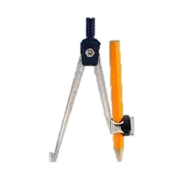
স্বাগতম

Slide 2
পরিচিতি
শিক্ষক পরিচিতি
পাঠ পরিচিতি
মোহাম্মদ আমান উল্যাহ্
সহকারী প্রধান শিক্ষক
হাজী আমির হোসেন উচ্চ বিদ্যালয়
ফুলগাজী, ফেণী।
মোবাইল: ০১৭১২৭১০৪৮৪
E mail: amanullahamanullah766@gmail.com
বিষয়: গণিত
শ্রেণি: ষষ্ঠ
অধ্যায়: সপ্তম
সম্পাদ্য: 5,6
সময়: ৫০ মিনিট

Slide 3
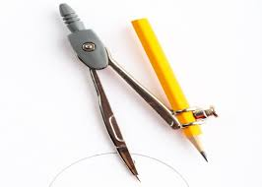
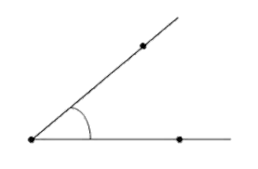
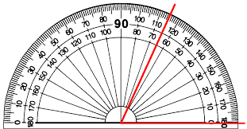
নিচের চিত্রগুলো লক্ষ্য করি
পেন্সিল কম্পাস
কোণ
বৃত্তচাপ
রশ্মি
রুলার

Slide 4
আজকের পাঠ
অধ্যায়:৭, সম্পাদ্য: ৫
৫.একটি সরলরেখার বহি:স্থ কোনো বিন্দু থেকে ঐ রেখার উপর লম্ব অঙ্কন।

Slide 5
শিখনফল
এই পাঠ শেষে শিক্ষার্থীরা-
১। সমকোণ এবং লম্বের ধারনা ব্যাখ্যা করতে পারবে,
২। প্রদত্ত প্রদত্ত উপাত্ত ব্যাবহার করে লম্ব অঙ্কন করতে পারবে।

Slide 6
সমকোণের ধারনাঃ
চিত্রে,
একই রেখা BD এর উপর অবস্থিত দুটি সন্নিহিত কোণ ∠BAC এবং ∠CAD এবং এরা পরস্পর সমান। তাই এদের প্রত্যেকেই সমকোণ।
যদি একই রেখার উপরে অবস্থিত দুইটি সন্নিহিত কোণ পরস্পর সমান হয়, তবে কোণ দুইটির প্রত্যেকটি সমকোণ বা ${৯০}^{°}$।
C
B
A
D

Slide 7
লম্ব এর ধারনাঃ
চিত্রে,
একই রেখা BD এর উপর অবস্থিত দুটি সন্নিহিত কোণ ∠BAC এবং ∠CAD এবং এরা পরস্পর সমান। তাই এদের প্রত্যেকেই সমকোণ। এখানে AB ও AC এবং AB ও AC পরস্পরের উপর লম্ব।
যদি একই রেখার উপরে অবস্থিত দুইটি সন্নিহিত কোণ পরস্পর সমান হয়, তবে কোণ দুইটির প্রত্যেকটি সমকোণ বা ${৯০}^{°}$।সমকোণের বাহু দুটি পরস্পরের উপর লম্ব হয়।
C
B
A
D

Slide 8
একক কাজ
➢ তোমার খাতায় চিত্রসহ সমকোণের সংজ্ঞা লিখ।

Slide 9
সম্পাদ্য: ৫
একটি সরলরেখার বহি:স্থ কোনো বিন্দু থেকে ঐ রেখার উপর একটি লম্ব আঁকতে হবে
প্রথম পদ্ধতি (রুলার ও ত্রিকোণীর সাহায্যে)
ধাপ:১
মনে করি, AB একটি সরলরেখা এবং P তার বহি:স্থ একটি বিন্দু।
P
A
B

Slide 10
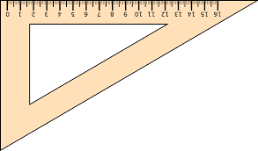
ধাপ:২
AB এর যে পাশে P বিন্দু আছে তার বিপরীত পাশে একটি ত্রিকোণী বসাই যেন তার সমকোণ সংলগ্ন একটি ধার AB সরলরেখা বরাবর বসে।
P
A
B

Slide 11
ধাপ:৩
ত্রিকোণীর সমকোণের বিপরীত ধার বরাবর একটি রুলার বসাই।
P
A
B

Slide 12
ধাপ-৪
P
A
B
রুলারটি শক্ত করে ধরে ত্রিকোণীটি রুলার বরাবর এমনভাবে সরাই যেন P বিন্দুটি ত্রিকোণীর অন্য ধারকে স্পর্শ করে।

Slide 13
ধাপ: ৫
P বিন্দু থেকে বাহুটি বরাবর রেখাংশ আকিঁ যা AB রেখাকে M বিন্দুতে ছেদ করে।
এখন $PM⊥ AB$
P
A
M
B

Slide 14
দ্বিতীয় পদ্ধতি (রুলার-কম্পাসের সাহয্যে)
ধাপ:১
মনে করি, AB একটি সরলরেখা এবং P তার বহি:স্থ একটি বিন্দু।
P
A
B

Slide 15
দ্বিতীয় পদ্ধতি (রুলার-কম্পাসের সাহায্যে)
ধাপ:২
P কে কেন্দ্র করে সুবিধামত ব্যাসার্ধ নিয়ে একটি বৃত্তচাপ আকিঁ যা AB রেখাকে X ও Y বিন্দুতে ছেদ করে।
P
A
B
X
Y

Slide 16
দ্বিতীয় পদ্ধতি (রুলার-কম্পাসের সাহায্যে)
ধাপ:৩: X ও Y কে কেন্দ্র করে একই ব্যাসার্ধ নিয়ে AB এর যে পাশে P আছে তার বিপরীত পাশে দুইটি বৃত্তচাপ আকিঁ।
বৃত্তচাপদ্বয় পরস্পর Q বিন্দুতে ছেদ করে।
P
A
B
X
Y
Q

Slide 17
দ্বিতীয় পদ্ধতি (রুলার-কম্পাসের সাহায্যে)
ধাপ:৪
P,Q যোগ করি। PQ রেখাংশ AB এর উপর লম্ব।
P
P
A
B
Q

Slide 18
দলীয় কাজ
R
X
Y
XY সরলরেখাটির বহি:স্থ একটি বিন্দু R। R বিন্দু থেকে XY সরলরেখার উপর লম্ব আঁক।
[রুলার-কম্পাসের মাধ্যমে]

Slide 19
মূল্যায়ন

১। $একটি ত্রিকোণীর সমকোণ বাদে অপর দুটি কোণের$
$সমষ্টি কত?$
${ 40}^{°}$ ${ 60}^{°}$ ${90}^{°}$ ${120}^{°}$
ক
খ
গ
ঘ
2। $AB⊥BC হলে, নিচের কোনটি সঠিক?$
AB=BC BC$⊥$AB AB$>BC$
AB$<BC.$
ক
খ
গ
ঘ

Slide 20
বাড়ীর কাজ
রুলার ও ত্রিকোণীর সাহায্যে একটি সরলরেখার বহি:স্থ কোনো বিন্দু থেকে ঐ রেখার উপর একটি লম্ব আঁকতে হবে।

